Slide 1







Slide 2









데이터 분석 목적
데이터 분석
데이터 분석 목적
상관관계 분석
이변량 분석
가설 수립
모델 생성
결론
기본 모델 분석
추가 개선 작업
모델 성능 요약
비즈니스 인사이트

Slide 3



데이터 분석 목적

Slide 4





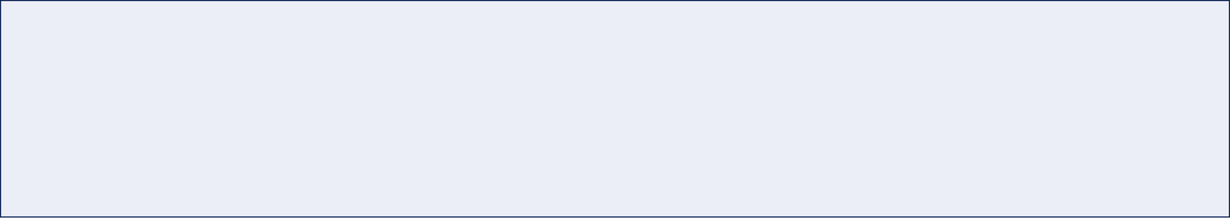
데이터 분석 목적
정확한 신용불량 판단을 통한 대출 리스크 최소화
잘못된 식별을 최소화하여 우량 고객 유치 극대화

Slide 5
Factor
데이터 분석

Slide 6
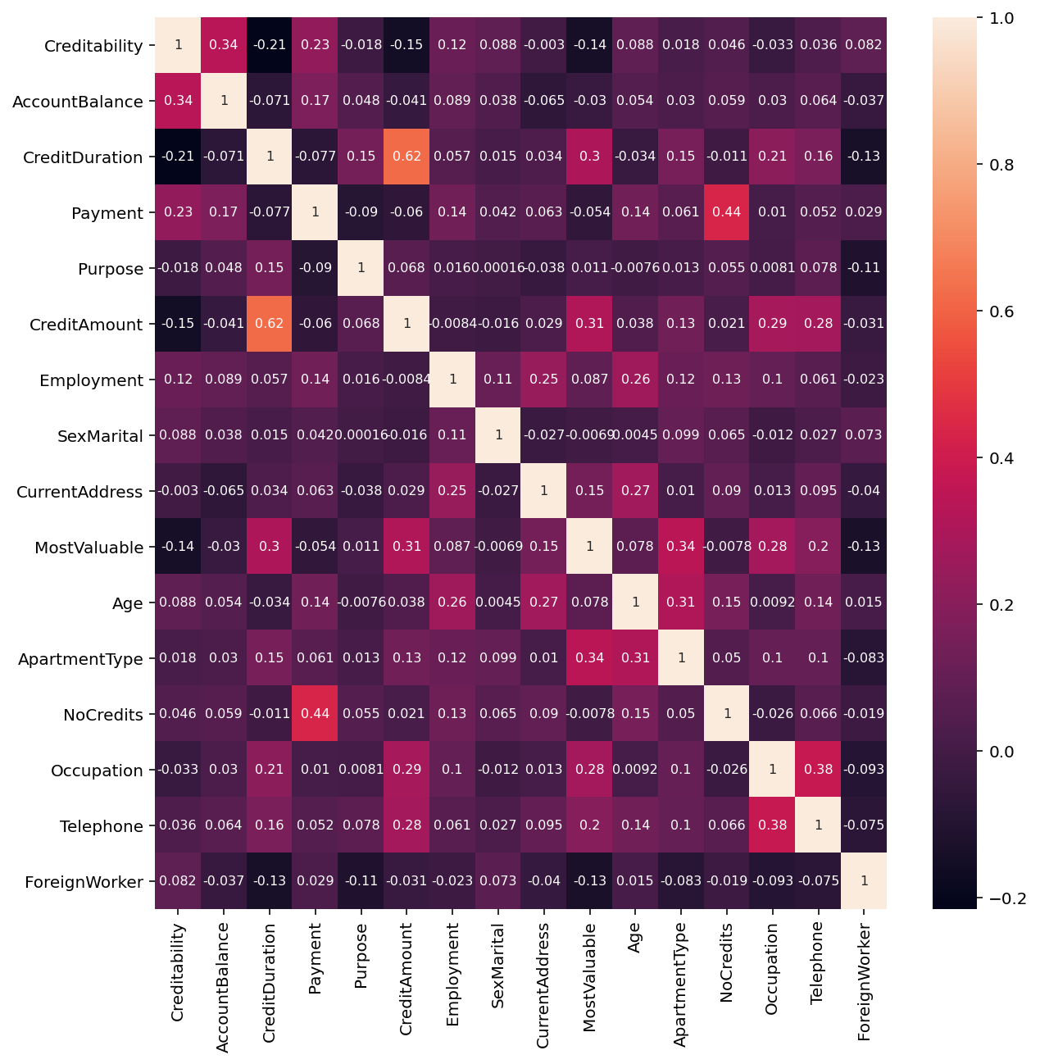
데이터 분석
Factor 별 상관성 확인
Target - 신용도 (Creditability)
상관관계가 높은 변수
은행 잔고 (AccountBalance)
대출 납입 상태 (Payment)
대출 기간 (CreditDuration) 대출 금액 (CreditAmount)

Slide 7

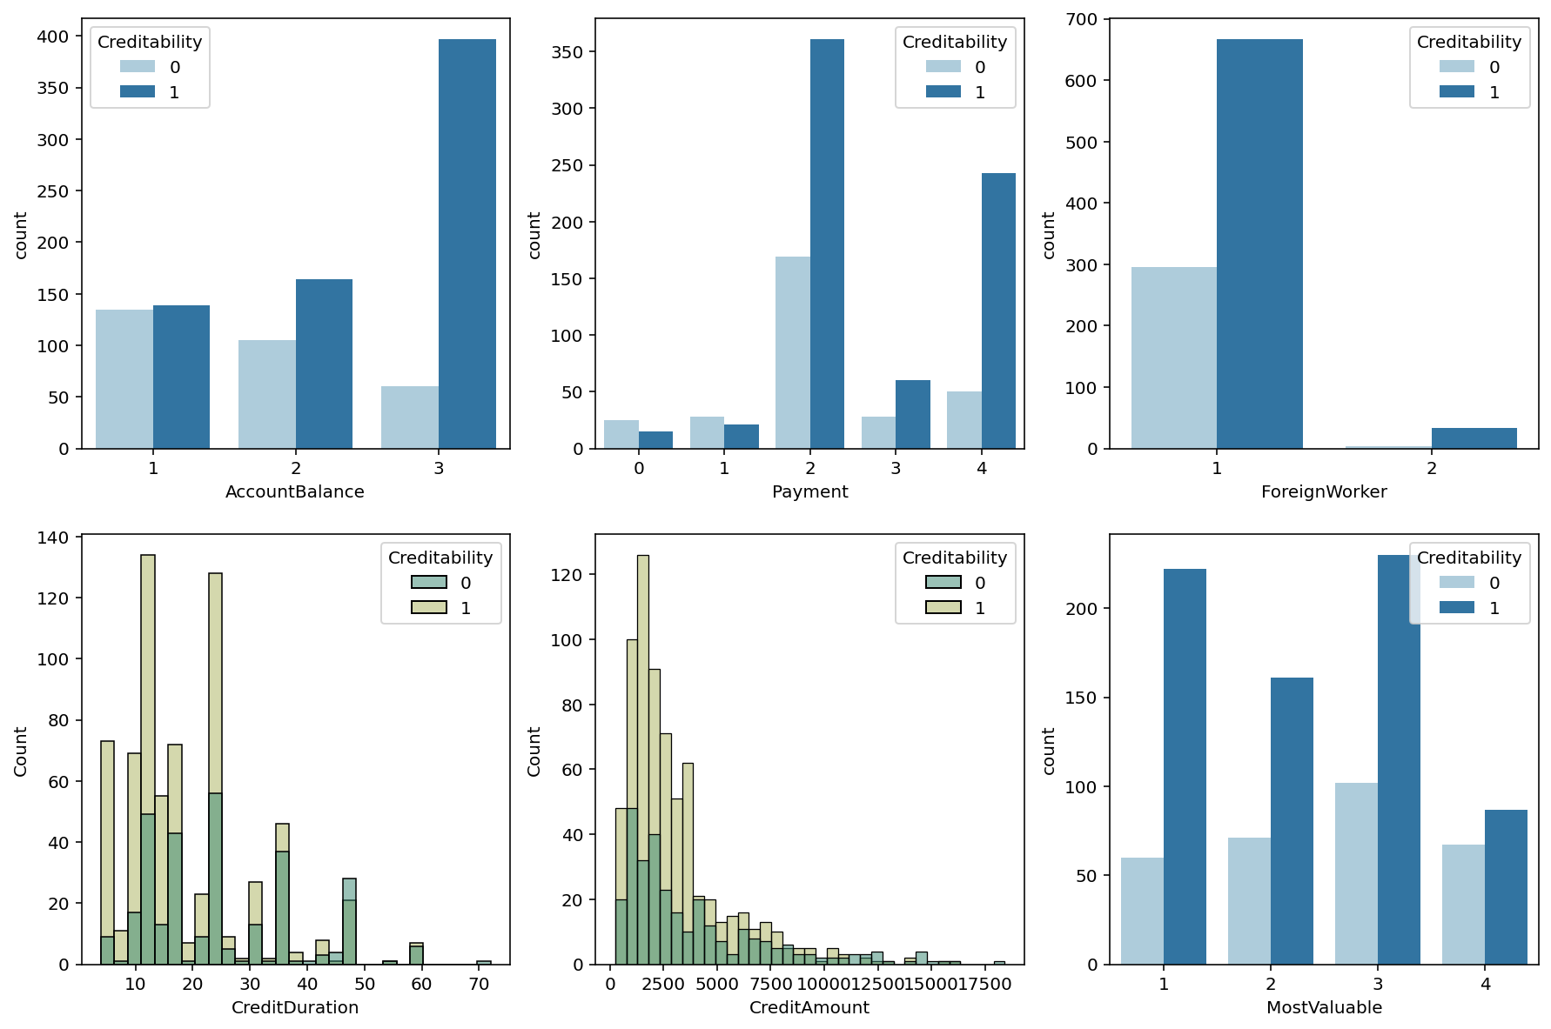



데이터 분석
Target과의
비교 시각화
상관성이 높은 Factor와 Target의 비교
AccountBalance가 0일 경우의 신용도 0의 비율이 높아진다
Payment에서 과거 대출 납입상태가 delay 되거나 Other credits 상태일 경우, 신용도가 0인 비율이 더 높음
가장 가치 있는 자산이 real estate 일 경우, 신용도가 0인 비율이 높음

Slide 8
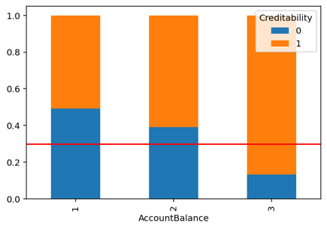
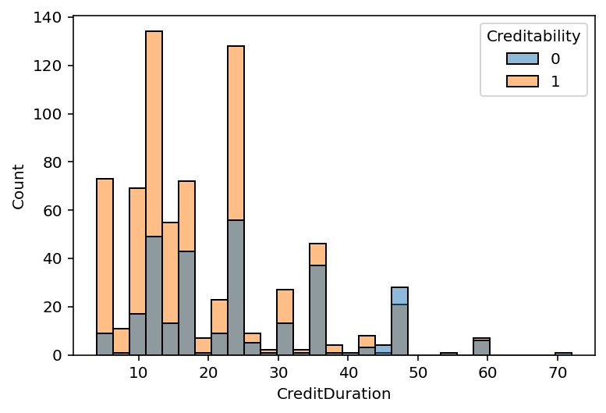
가설 수립
가설 1
가설 2

Slide 9

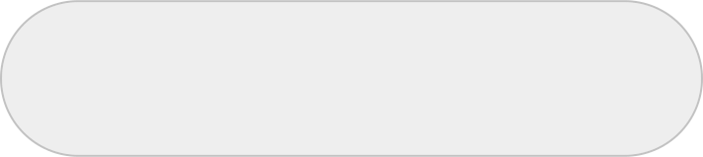


가설 수립
가설 1
은행 잔고가 많을수록
신용도가 높을 것이다.
가설 2
대출 기간이 길수록
신용도가 낮을 것이다.

Slide 10






모델 분석
단계별
모델 분석
진행
기본 모델 분석
Logistic
Regression
Decision Tree
KNN
Random
Forest
XGBoost
튜닝 모델 생성
Over Sampling

Slide 11
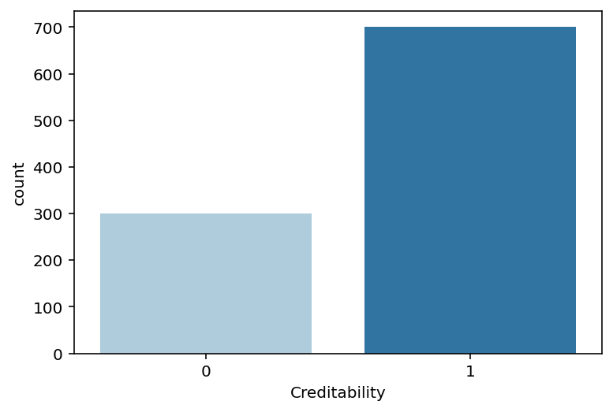
모델 분석
Data의
Imbalance
Data Imbalance 문제의 확인
Target 데이터의 수는
0 값이 300개소
1 값이 700개소
Target 데이터 비율은 3:7

Slide 12
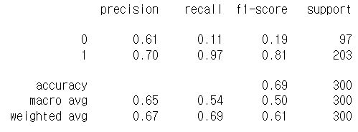
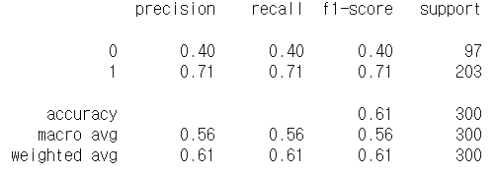
모델 분석
Data의
Imbalance
모든 모델의 classification_report에서 0에 대한 precision과 recall이 매우 적다.
평가 지표의 상승을 위해 0에 대한 OverSampling이 필요하다.
Random Forest
Decision Tree

Slide 13
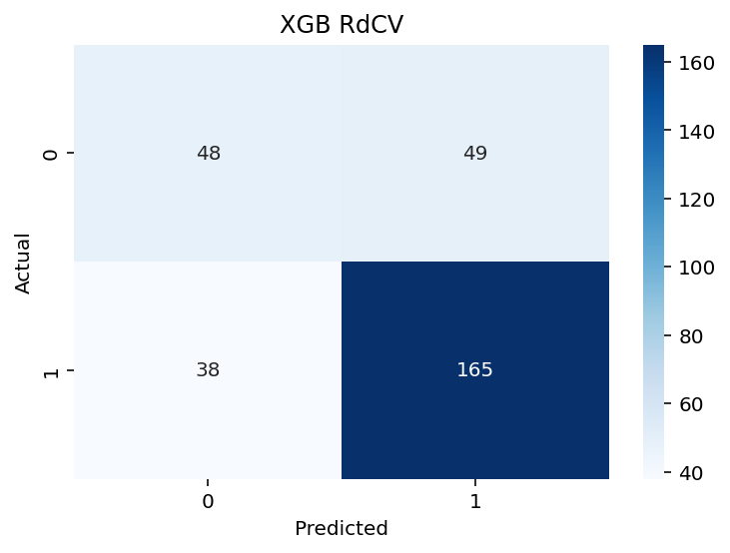
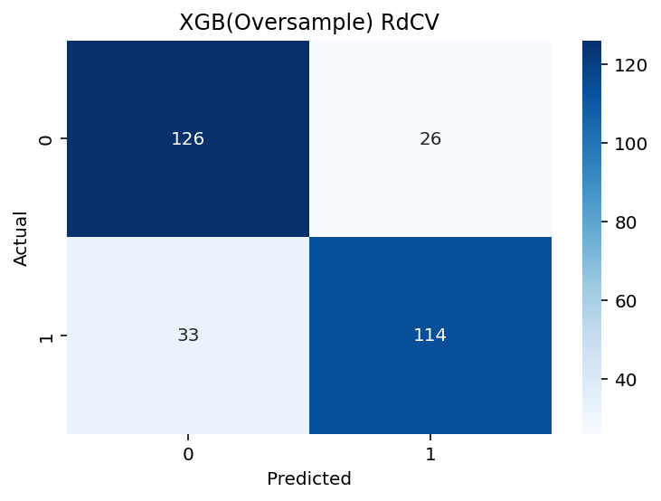
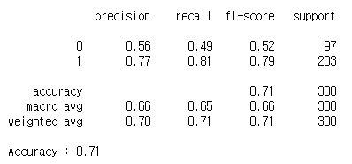
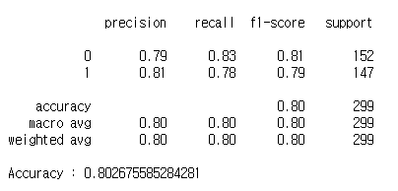
모델 분석
RandomSearchCV
기반 모델 튜닝
모델 최적화
XGBoost 모델 기반 튜닝
좌측은 Oversampling 적용 X 모델 튜닝 결과
우측은 Oversampling된 데이터 기반으로 생성한 모델 튜닝 결과
차이 비교
좌측은 정밀도와 특이도가 매우 낮은 문제점 발생
우측 모델은 정밀도와 특이도 대폭 개선됨
정리
원본 데이터의 볼륨 사이즈를 비슷하게 맞춰야 설명력 높은 모델을 만들 수 있음

Slide 14
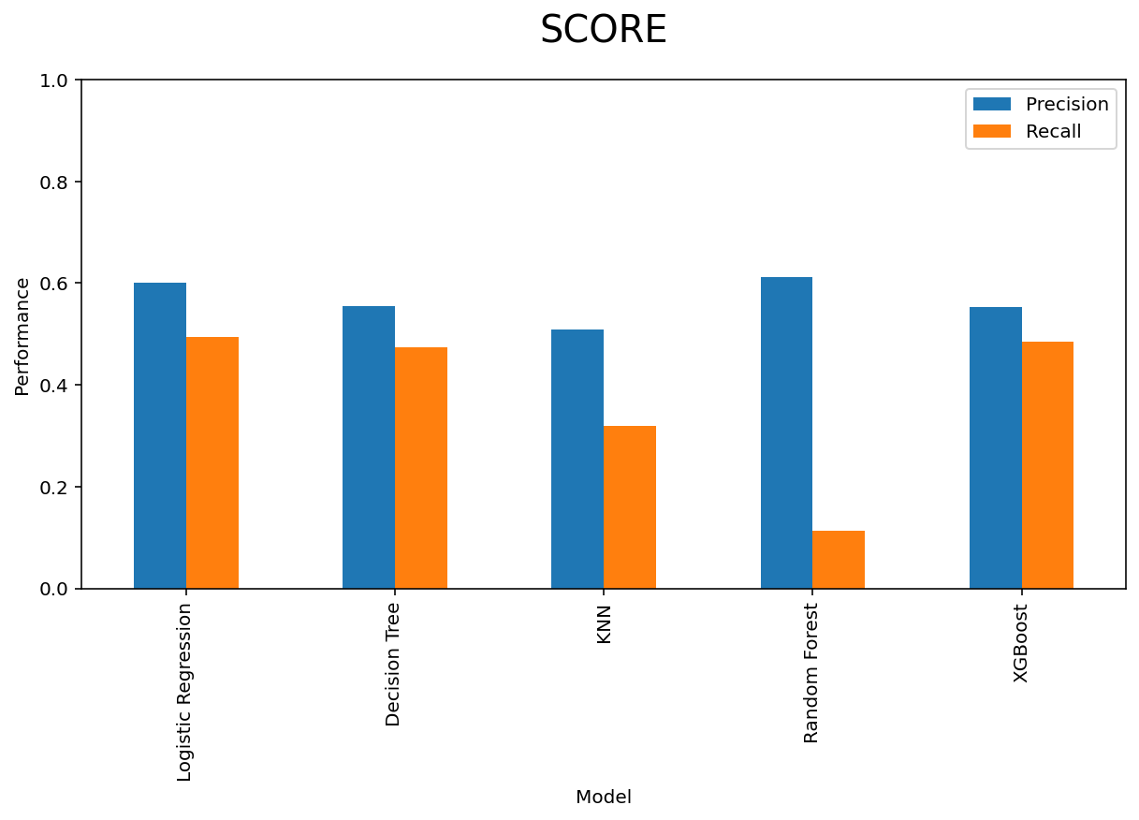
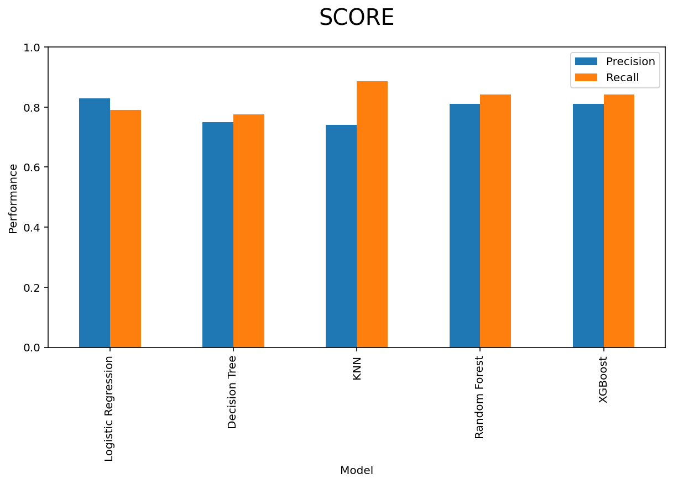
모델 분석
Target = 0 에 대한 평가 지표
Basic
OverSampling
신용도가 낮은 사람(Creditability가 0인 경우)에 대한 정밀도와 재현율이 매우 낮았다.

Slide 15
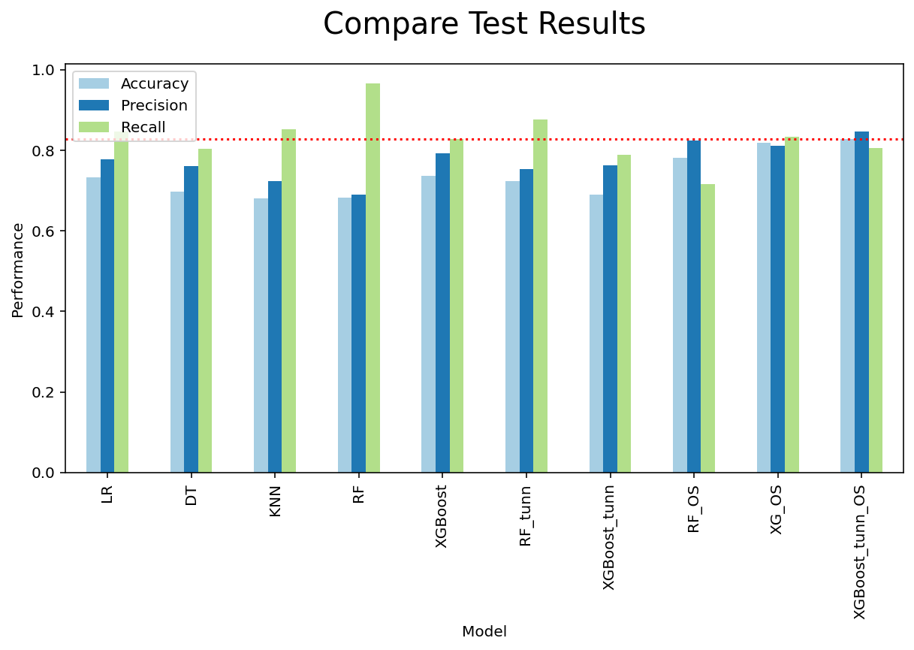
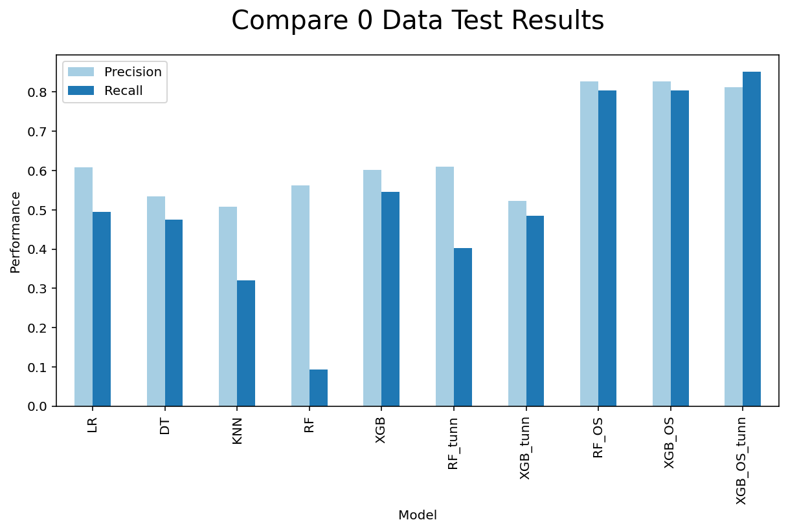
모델 분석
Imbalanced Data
처리
OverSampling
모델 학습 결과
0에 대한 낮은 Recall
0에 대한 낮은 Precision
Data Imbalance 문제를 해결하기 위한
OverSampling
Over Sampling 결과
정밀도, 재현도 크게 향상
정확도는 유지됨
Modified XGBoost
OverSampling
Tuning된 XGBoost
다른 모델들보다 높은 정확도(Accuracy=0.83)

Slide 16
모델 분석
Imbalanced Data
처리
OverSampling
Oversampling을 진행한 뒤, 0에 대한 급격한 성능 향상
모델 학습 결과
0에 대한 낮은 Recall
0에 대한 낮은 Precision
Over Sampling 결과
정밀도, 재현도 크게 향상
정확도는 유지됨
Modified XGBoost
OverSampling
Tuning된 XGBoost
다른 모델들보다 높은 정확도(Accuracy=0.83)

Slide 17
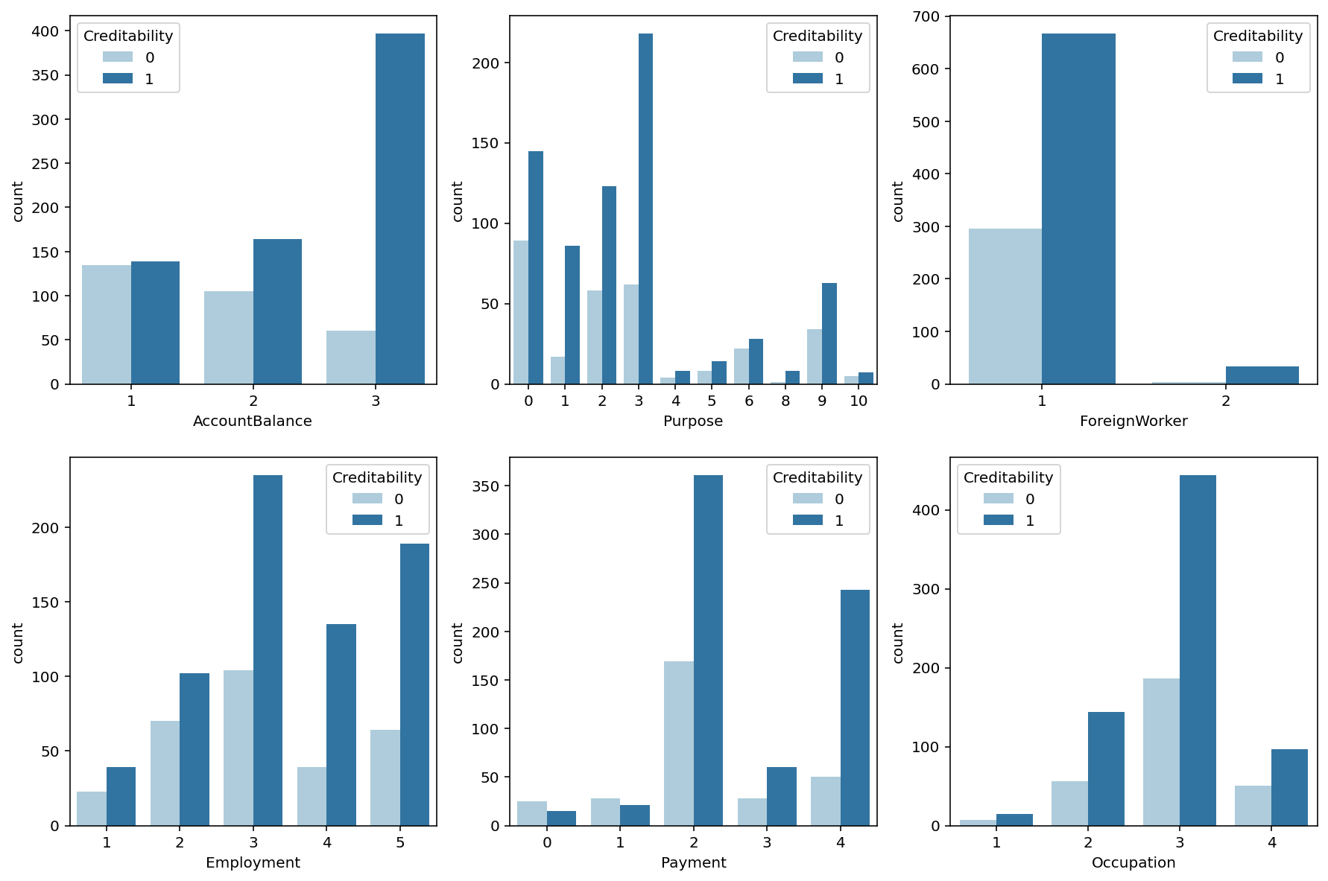
모델 분석
Feature
Importances
TOP 6
Modified XGBoost Model 의 Feature Importances
AccountBalance
Purpose
ForeignWorker
Employment
Payment
Occupation

Slide 18

결론
XGBoost가 가장 높은 성능을 보임
Oversampling 사용 시 정밀도와 특이도(Creditability가 0인 경우)가 크게 향상됨
가설 수립 단계에서 중요 변수로 설정한 두 가지 변수 중 '은행 잔고'는 모델링 결과 높은 중요도를 나타내 가설을 채택했지만, '대출 기간'은 모델과의 차이를 보임을 알 수 있다.
이변량 분석에서 나타난 상관 관계는 모델링을 거쳐 중요도를 측정해야 정확한지 알 수 있다.

Slide 19

비즈니스 인사이트
현재 상태 진단 | 미래 전략 제시
신용도가 낮은 고객에게 대출을 승인하거나 신용도가 높은 고객에게 대출을 거부할 가능성 | 신규 고객 심사 시 고객군 별 다른 모델을 적용하여 예측
신용도가 낮은 고객에게 대출을 승인함으로써 채무불이행으로 인한 손실 발생이 우려됨 | 고액 대출 신청에 대한 강력한 제한규정 도입
60대 이상의 노년층이 신청하는 대출은 신용도가 낮을 가능성이 다소 있음 | 신규 계좌 생성 및 예금 시 혜택 등 통합 자산관리 서비스 제공
주택 이외의 자산이 부실한 경우(하우스 푸어) 대출 이후 상환이 어려울 가능성 높음 | 과거 신용에 문제가 있던 경우 강화된 심사기준 적용

Slide 20






